Slide 1



4 动画视频技术

Slide 2
教学目标
初步了解计算机动画视频技术相关基础知识

Slide 3

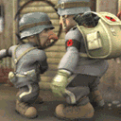

计算机动画和视频源自于静态的图类

Slide 4
将静态图转变为动态画的关键是画的量变和形变
动画和视频的创建也必须要考虑符合人类视觉基本特征和视觉心理特性
纯动画和视频作品一般还需要考虑其他媒体元素的加盟，由此带来的问题是如何实现多媒体之间的巧妙配合和超大数据量的存取
如何显示动画数据，取决于显示技术，目前的显示方式主要是模拟视频和数字视频

Slide 5
主要内容
动态图像
动画基础
视频基础
数字视频
动画和视频文件格式
动画和视频文件的创作

Slide 6
动态图像

Slide 7
了解动态图像的概念、特点和相关参数

Slide 8
动态图像
概念
特点
参数

Slide 9

动态图像的概念
动态图像：由多幅连续的图像构成的序列称为动态图像
原理：它利用了人眼的视觉暂留性，沿时间轴每一幅图像保持1/20-1/30秒，顺序地在一定速度下更换为另一幅图像，连续不断，就形成了运动图像的感觉
帧：动态图像中的每一幅图像称做一帧
分类：动画和视频（有何区别？）

Slide 10

动态图像的特点
动态图像有哪些特点？
时间连续性：动态图像具有时间连续性
数据量大：数据量更大
相关性强：动态图像的帧与帧之间具有很强的相关性。据研究，相邻帧之间有10%以下的像素有亮度变化，1%以下的像素有色度变化(注：该性质在动态图像压缩中具有重要作用。为什么？)
实时性高：动态图像对实时性要求高，必须在规定的时间内完成更换画面播放的过程
  单帧图像复制的速度足够快
  图像的切换速度足够快。一般要求Flash动画能达到12帧/秒，普通动画是15帧/秒，而视频是25帧/秒或30帧/秒

Slide 11

动态图像参数
视频纵横比、观察距离和图像细节
纵横比是视频宽与高的比例关系, 传统视频都采用宽比高为4:3的比例，如常用的600×480、800×600、1024×768等屏幕分辨率
观察距离和图像的关系是，距离越近，细节越明显

Slide 12
动画基础

Slide 13
了解传统动画和计算机动画的关系
了解计算机动画的分类

Slide 14
动画基础
传统动画
计算机动画
计算机动画的分类

Slide 15
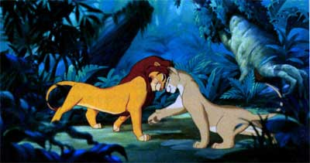
传统动画
传统动画片的生产过程
1. 脚本编写及动画设计
  脚本是详细的文学剧本
  设计分镜头剧本
  设计各种角色的造型、动作、色彩等
  统一考虑场景的前景和背景，设计出手稿图及相应的对话和声音
2. 关键帧的设计
  也称为原画，一般表达某动作的极限位置、角色的特征等
3. 中间帧生成
  中间帧是位于关键帧之间的过渡画。在关键帧之间可能还会插入小原画

Slide 16
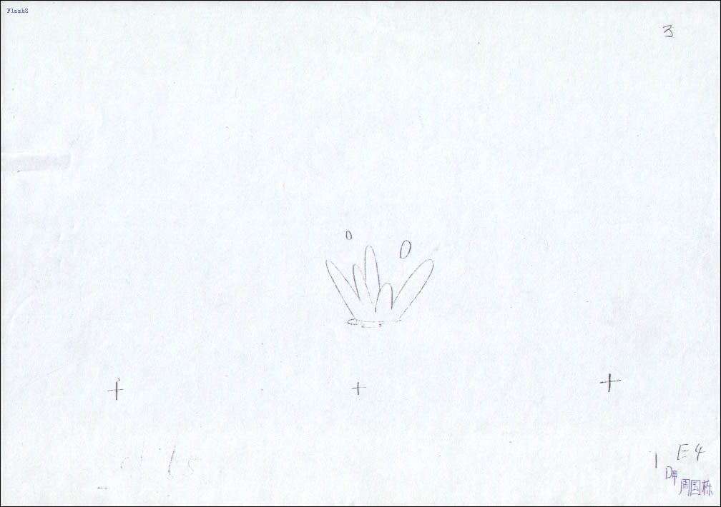

Slide 17
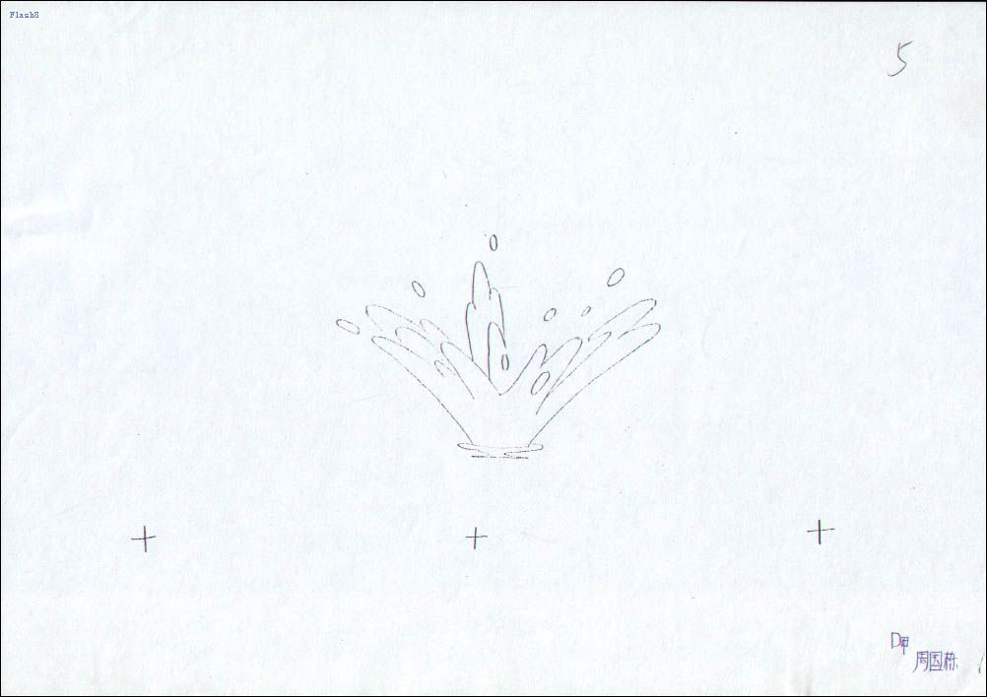

Slide 18
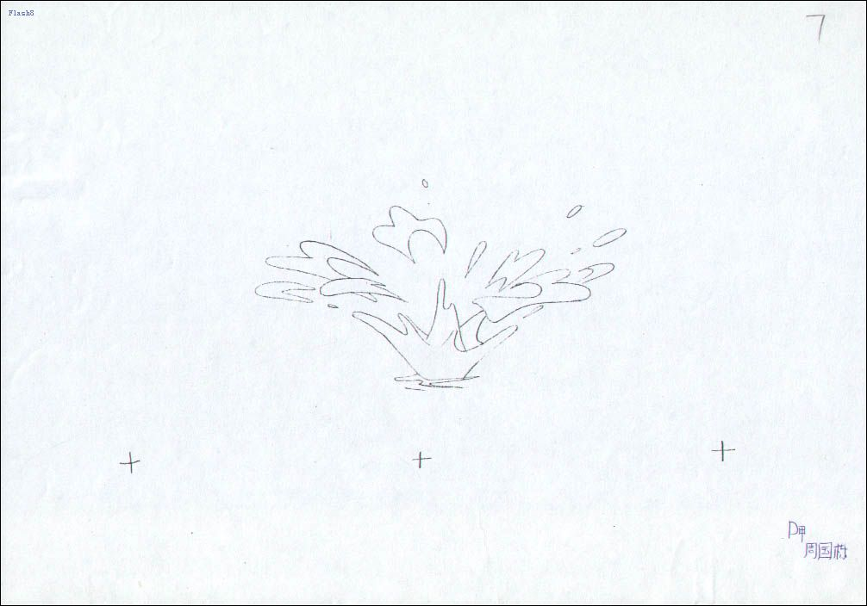

Slide 19
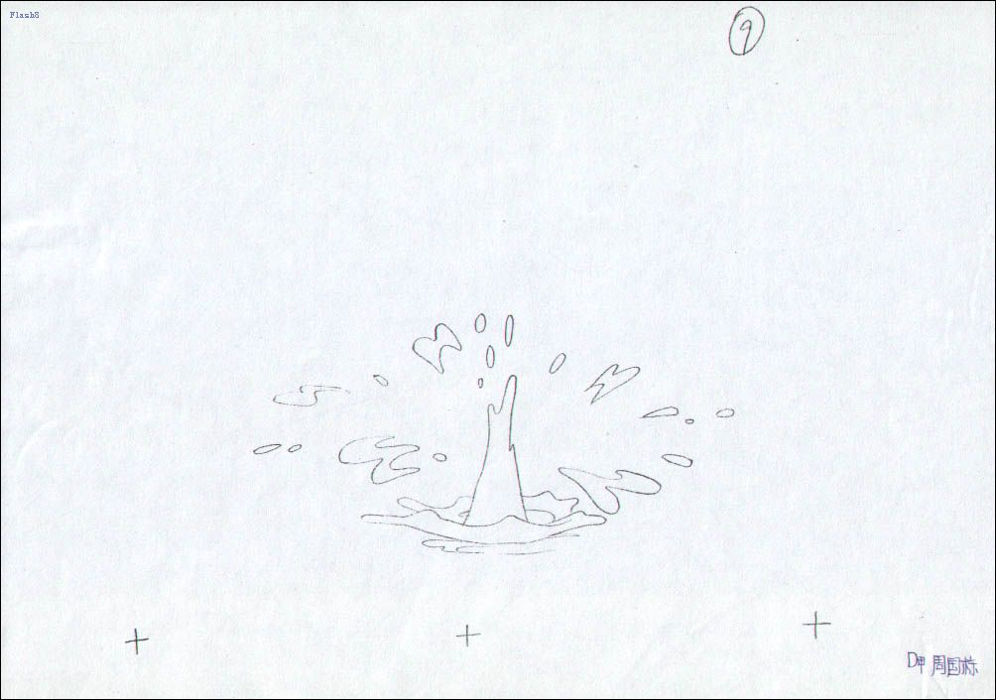

Slide 20
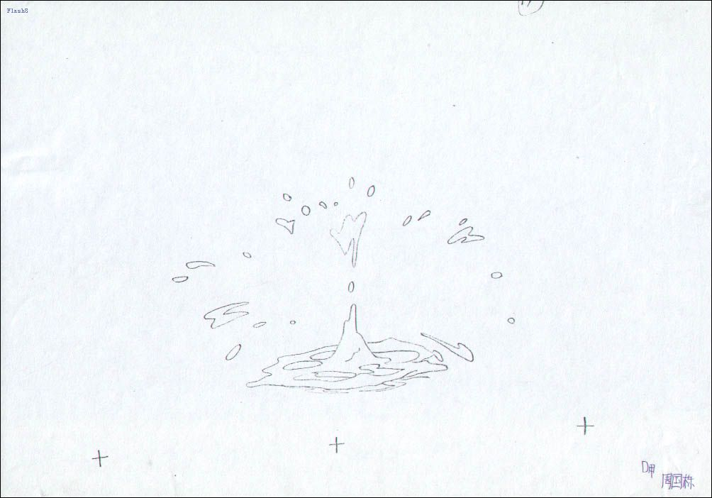

Slide 21
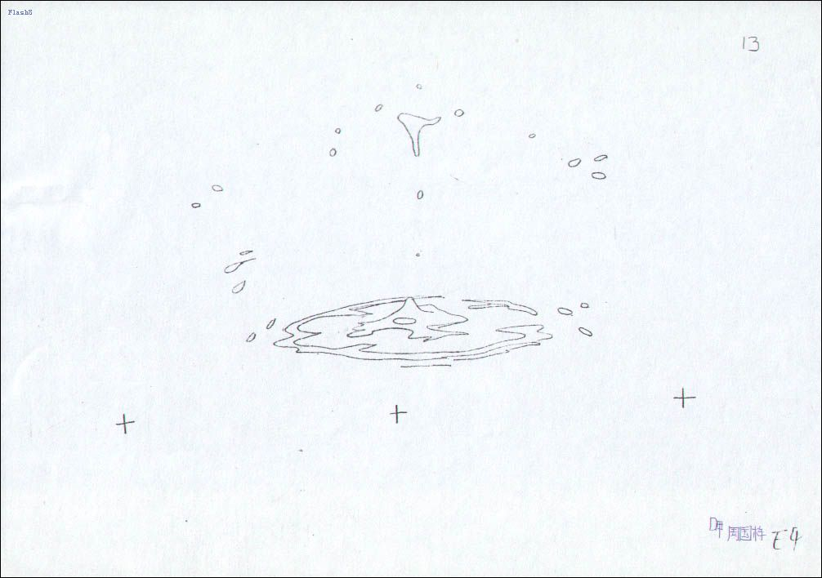

Slide 22
传统动画
传统动画片的生产过程（续）
4. 描线上色
  测试检查铅笔稿图，手工将轮廓描在透明胶片上，并描上墨、涂上颜料
  每一帧画面通常都是由许多张透明胶片叠合而成的，相当于静态图像中的图层
5. 检查、拍摄
  再检查各镜头的动作，动画摄影师把动画系列依次拍摄记录到电影胶片上。十分钟的电影动画片，大约需要一万张图画
6. 后期制作
  进行编辑、剪接、配音、字幕等后期制作

Slide 23

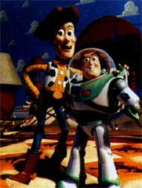
计算机动画
原理
  与传统动画基本相同
  脚本编写及动画设计（有何区别？如何实现？ ）
  关键帧的设计（有何区别？如何实现？）
  中间帧的生成（有何区别？如何实现？）
  描线上色（有何区别？如何实现？）
  检查、拍摄（有何区别？如何实现？）
  后期制作（有何区别？如何实现？）

Slide 24
计算机动画
特点
  计算机技术用于动画的处理和应用
  效果好。运动效果、画面色调、纹理、光影效果等
  从制作的角度看，可以比较简单，也可以相当复杂，如电影“侏罗纪公园”
关键技术
  计算机动画制作软件及硬件

Slide 25
计算机动画的分类
根据运动的控制方式
  实时（real-time）动画
  逐帧动画（frame-by-frame）
根据视觉空间
  二维动画
  三维动画
变形动画

Slide 26
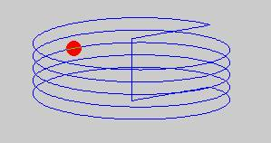
根据运动的控制方式
实时动画（算法动画）：各种算法实现物体的运动控制。如电子游戏机。实时生成
影响实时动画的响应时间的因素：计算机的运算速度，图形的计算是使用软件或硬件，所描述的景物，动画图像的尺寸等等
红球沿下旋螺线运动的瞬间照片

Slide 27
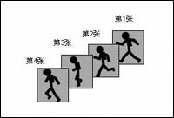
根据运动的控制方式
逐帧动画：通过显示一帧帧图像序列而实现运动的效果。预先生成

Slide 28
根据视觉空间
二维动画：二维模型、运动轨迹、动作
三维动画：三维模型、运动轨迹、动作。最后得到的动画仍然是二维的图像数据
三维动画制作过程：
  建立角色、实物和景物的三维数据模型
  给各个模型“贴上”材料
  “打上”灯光
  设置运动方式和路线
  设置摄像机
  最后生成一系列画面

Slide 29

变形动画
变形指景物的形体变化，一幅图像在1－2秒内逐步变化到另一幅完全不同图像的处理方法
需要对各像素点的颜色、位置作变换
图像的变形采用插值算法来实现

Slide 30




两幅关键帧
中间帧

Slide 31
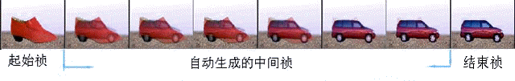
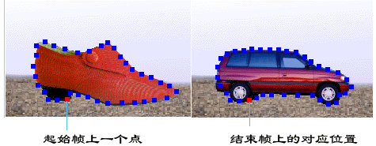
变形过程：
  关键帧选取：选择两幅结构相似、大小相同的画面作为起始和结束关键帧（是否可以使用两幅结构不相似的画面？）
  设定关键帧特征结构：在起始和结束画面上确定和勾画出各部分轮廓的结构对应关系（是否可以不设定关键帧特征结构？）
  参数设置：中间帧的帧数，生成的动画格式和压缩等参数
  动画生成：计算点的位置及颜色

Slide 32
展示“动画示例”中的动画，其为逐帧动画，但不能称为变形动画

Slide 33
二维动画技术
传统二维动画的计算机加工——鼠标代替画笔、分层代表胶片
帧动画——电影放映的模仿，动画是一帧帧的静态画面的组合。关键帧技术
块动画（BitBlt）——采用掩码技术，屏幕掩码和屏幕像素做与操作，然后再与动画图片像素异或

Slide 34
三维动画技术
刚体动画——移动、旋转、缩放（关键帧技术、样条驱动等）
变形动画——通过物体节点序列的变换矩阵实现。
角色动画——主要指人体动画，也包括模拟人化的动、植物以及卡通角色
粒子系统——数据库放大功能，擅长制作光怪陆离的光影、烟雾、火雨以及泡沫、溅水等动画
镜头动画——通过对摄影机的 推、拉、摇、移使镜头画面改变，从而产生动画效果

Slide 35
运动控制方法
运动学方法：传统的技术，通过几何变化（旋转、缩放位移、切变）描述物体的运动
动力学方法：根据物理定律预测物体的运动，比如碰撞模型
随机方法：分形技术、粒子系统来描述自然界不规则的运动和变化
行为规则方法：由传感器获取现实对象的运动轨迹，再附加到动画模型上，比如现在流行的运动捕捉技术
自动运动控制：运用人工智能技术，赋予动画角色以生命，给角色定义一定的任务完成

Slide 36
视频基础

Slide 37
了解彩色空间变换的概念、分类
理解为什么需要进行彩色空间变换，有何优点

Slide 38
视频基础
彩色空间变换
彩色电视制式

Slide 39
彩色空间变换
常用颜色模型是RGB颜色模型
许多广播标准，如欧洲的PAL和北美的NTSC电视系统，都采用亮度和色差视频信号（如何理解？）
需要进行不同色彩格式间的转换，称为彩色空间变换
为了将彩色图像按亮度和颜色分别处理，就要把RGB空间表示的彩色图像变换到其他彩色空间
目前采用的彩色空间变换有三种：YIQ、YUV和YCrCb。分别用于不同类型的显示设备
  YIQ用于NTSC彩色电视制式
  YUV用于PAL制和SECAM彩色电视制式
  YCrCb用于连接在计算机上的显示器

Slide 40
RGB颜色模型
许多显示设备中都使用了红（R）、绿（G）、蓝（B）三原色图像，利用RGB三原色的信号强度来记录和表述图像信息
计算机与显示设备连接也使用RGB接口，其中通过RGB三根信号线分别传输图像信号

Slide 41
YUV颜色模型
Y为亮度信号，U、V是色差信号(B-Y,R-Y)
在现代彩色电视系统中，通常采用三管彩色摄像机或彩色CCD(电荷耦合)摄像机，把摄得的彩色图像信号，经分色棱镜分成RGB三个分量的信号，分别经放大和Υ校正得到RGB，再经过矩阵变换电路得到亮度信号Y, 色差信号B-Y和R-Y，最后发送端将这三个信号进行编码，用同一信道发送出去
采用YUV彩色空间的优点?
  亮度信号Y解决了彩色电视机与黑白电视机的兼容问题；
  大量实验表明：人眼对彩色图像细节的分辨本领比对黑白的低得多，因此对色度信号U、V，可以采用“大面积着色原理”。数字化后通常为Y:U:V=4:1:1(或者是Y:U:V=4:2:2)（可用于数据压缩！）

Slide 42
YUV与RGB变换
在YUV模型中，Y表示亮度，U、V是构成彩色的两个分量
YUV 和RGB的对应关系近似换算式如下：
Y = 0.299R + 0.587G + 0.114B
U = -0.147R - 0.289G + 0.436B
V = 0.615R - 0.515G - 0.100B

Slide 43
YIQ颜色模型
在广播电视系统中另一种常用的亮度与色差分离的模型
美国的电视系统采用NTSC制式，其彩色空间即为YIQ
Y是亮度，I和Q为色差信号，但与U、V不同，区别是色度矢量图的位置不同。Q、I为互相正交的坐标轴，它与U、V正交轴之间有33度的夹角。I代表红、黄之间颜色，Q代表蓝与紫之间颜色
采用YIQ彩色空间的优点？
  亮度信号Y解决了彩色电视机与黑白电视机的兼容问题；
  利用人眼的彩色视觉特性，可降低数字彩色图像所需要的存储容量。实验表明：人眼分辨红、黄之间颜色变化的能力最强，而分辨蓝与紫之间颜色变化的能力最弱（可用于数据压缩！）

Slide 44
YIQ与RGB变换
YIQ与RGB彩色空间变换所对应关系表示如下：
Y = 0.299R + 0.587G + 0.114B
I = 0.596R - 0.275G - 0.321B
Q = 0.212R - 0.523G + 0.311B

Slide 45
YCrCb与RGB变换
YCrCb和RGB色彩空间的转换关系如下
R' = 1.164 (Y-16) + 1.596(Cr -128)
G' = 1.164 (Y-16) – 0.813 (Cr -128) – 0.392(Cb-128)
B' = 1.164 (Y-16) + 1.596 (Cr-128)
其中R‘G’B‘是伽马（Gamma）校正RGB数值
由于CRT显示器在信号幅度和输出强度间是非线性关系，通过伽马校正信号可使它们之间的关系转为线性化

Slide 46
彩色电视制式
世界上不同的地区建立了不同的视频格式，目前世界上现行的彩色电视制式有三种：NTSC制、PAL制和SECAM制
美、日、加拿大等国采用是NTSC制。德、英、西欧等国采用是PAL制，我国也采用PAL制。法、俄等国采用的是SECAM制

Slide 47
三种电视制式的区别
在这三种制式中，NTSC制式最早研究成功，PAL制式和SECAM制式分别针对NTSC制式的缺点而提出的改进制式
制式的主要区别在于其帧频不同、分辨率不同、信号的带宽不同、可载频率不同或色彩空间的转换关系不同

Slide 48
数字视频

Slide 49
了解数字视频相关基础知识

Slide 50
数字视频
相关概念
数字视频编辑
数字视频常用格式
数字电视
数字电视广播实现技术
数字电视标准
高清晰度电视HDTV

Slide 51
数字视频的概念
数字视频（Digital Video-DV）是定义压缩图像和声音数据记录及回放过程的标准
数字视频的特点：
  影像质量好
  音响效果好
  设备价格较低
  不会导致制作过程的质量损失
  不需要视频捕捉卡和帧同步卡，捕捉和录制是实时的

Slide 52
模拟视频转换为数字视频
模拟视像设备中的视频信号是模拟信号，如果要将模拟视像设备中的模拟视频信号转变为数字视频信号，就需要通过视频卡的处理
模拟摄像机就是最常见的模拟视像设备，我们要从模拟摄像机中获取数字视频的话，一般是先将视频源影像的颜色和亮度信息转变为电信号，再记录到储存介质。然后经过视频捕捉设备的采样、量化和编码，也就是将模拟视频信号通过A/D转换器转变为数字的“０”或“１”的过程
计算机的作用是控制视频采集卡的实时工作，并将采集获取的数字视频以一定的格式存储在介质上

Slide 53
数字视频的播放
数字视频可以通过软件播放器在计算机上直接进行播放
如果要在摄像机、电视机上观看数字视频，需要一个D/A数模转换器将二进制信息解码成模拟信号，才能进行播放

Slide 54
数字视频编辑
数字视频编辑包括利用采集卡将数字化的数据转换成MPEG或AVI文件，还包括可以利用有关软件进行线性编辑或非线性编辑
MPEG文件是经过压缩的，一般不适合再编辑，但也可以利用工具作如添加字幕、配音等简单的编辑
AVI文件比较适合于再编辑，除了可以添加字幕、配音等简单编辑外，还能进行图像叠加和增加特技效果

Slide 55
非线性编辑
在数字视频编辑中，相对于线性编辑来说，非线性编辑更具有特色
在非线性编辑软件环境中，可以反复多次对数字视频文件或部分进行编辑和处理
非线性编辑系统的实际编辑过程中，只编辑点和特技效果的记录。任何对剪辑的剪切、复制、顺序调动都不影响画面的质量
非线性编辑系统可以是硬件，也可以是软件。特点是功能强，集成度高

Slide 56
数字视频常用格式
有关数字视频（DV）的格式要从两个方面来讨论，一是具有DV格式的设备，另一方面是数字视频压缩技术
从具有DV 格式的设备来讲，相关的录像机系列有D1、D2、D3、D5等标准格式，按其记录方式又分数字分量（D1、D5）和数字复合（D2、D3）
从数字视频压缩技术方面来讲，数字录像机的记录格式分为非压缩和压缩两大类
  非压缩记录格式是以原有信号码率（每秒传递的bit数）直接记录输入信号，所记录的图像质量最高，原信号损失最小
  压缩记录格式是有损的记录格式。编码过程中去除了一些较弱的感知信号后重新编码记录。由于数字视频的数据量特别大，通常都采用压缩编码技术

Slide 57
数字电视
数字电视就是采用数字技术的电视
优点：
  能实现双向交互业务
  抗干扰能力强
  频率资源利用率高
应用
  交互电视、远程教育、会议电视、电视商务、影视点播
  数字电视提供了优质的电视图像和更多的视频服务

Slide 58
数字电视的基本原理
数字电视的含义除了是指数字电视接收机外，还包含了从发送、传输到接收的全过程
由电视台送出的图像及声音信号，经数字压缩和数字调制后，形成数字电视信号，经过无线介质或有线介质传送到数字电视接收机，然后通过数字解调和数字视音频解码处理还原出图像及伴音
与模拟电视系统不同的是，电视节目从摄制、编辑、播送、传输、接收到显示的全过程均采用全数字化的技术处理，信号在整个过程中的损失大大减小，接收到的电视节目质量基本与演播现场水平相同
数字电视也可以以模拟电视信号为信源，对模拟电视信号经过采样、量化和编码转换成二进制数字信号，然后可对数字化后的信号进行记录、存储、处理和传输，还可以用计算机进行处理、监测和控制
数字电视中所涉及的关键技术有数字电视广播实现技术、数据压缩技术和传输过程中的多路复用技术

Slide 59
数字电视的主要特点
图像清晰度好，音频质量高，支持5.1声道的数字环绕声节目源。数字信号可通过精确的再生过程重建原始信号，可避免非线性失真的影响，还可以采用纠错编码技术提高电视机的抗噪声、抗干扰能力
传输效率高。通过使用先进的信道编码和调制方法，一个频带内可实现多路、多套节目的同时传输
数字电路成本低、无需调整和调谐、容易维修
提供全新的业务方式。数字电视网、电信网和计算机网的结合，将提供更丰富的信息源、共享方式、交互方式，可扩大用户使用和控制信息使用的自由度
便于信号的存储。可以存储多帧的电视信号，而且所用的存储时间与信号的特性无关
实现高效的控制。与计算机配合不仅可以实现设备的自动控制和调整，很容易实现加密/解密和加扰/解扰技术

Slide 60
数字电视的分类
按信号传输方式
  地面无线传输（地面数字电视）
  卫星传输（卫星数字电视）
  有线传输（有线数字电视）
按产品类型
  数字电视显示器
  数字电视机顶盒
  一体化数字电视接收机

Slide 61
数字电视的分类（续）
按清晰度
  普及型数字电视（PDTV）
  低清晰度数字电视（LDTV）。图像水平清晰度大于250线，VCD的图像格式属于低清晰度数字电视（LDTV）水平
  标准清晰度数字电视（SDTV）。图像水平清晰度大于500线，DVD的图像格式属于标准清晰度数字电视（SDTV）水平
  高清晰度数字电视（HDTV）。图像水平清晰度大于800线

Slide 62
数字电视的分类（续）
按显示屏幕幅型
  4:3幅型比
  16:9幅型比
按扫描线数（显示格式）
  HDTV扫描线数（大于1000线）
  SDTV扫描线数（600～800线）

Slide 63
数字电视广播实现技术
数字电视广播中，其信号的流程包括制作（编辑）、信号处理、广播（传输）和接收（显示）几个过程
用于数字节目制作的手段主要有：数字摄像机和数字照相机、计算机、数字编辑机、数字字幕机；
用于数字信号处理的手段有：数字信号处理技术（DSP）、压缩、解压、缩放等技术；
用于传输的手段有：地面广播传输、有线电视（或光缆）传输、卫星广播（DSS）及宽带综合业务网（ISDN）、DVD等；
用于接收显示的手段有：阴极射线管显示器（CRT）、液晶显示器、等离子体显示器、投影显示等

Slide 64
实现数据压缩的技术
演播室质量的数字化电视信号的数据率在200Mbps，而高清晰度电视，在1920×1080显示格式下的视频传输码率中高达995Mbps，如此高的数据率是无法在模拟电视频道带宽内传输的，因此必须要进行数据压缩
数据压缩可通过压缩信源编解码和信道编码两种技术来实现

Slide 65
压缩信源编解码
压缩信源编解码技术包括视频和音频压缩编解码技术
通过视频编码技术将模拟图声信号变为数字信号源，再进行MPEG-2压缩编码
MPEG-2支持标准分辨率的16：9宽屏及高清晰度电视等多种格式，其码率范围为3～40Mbps

Slide 66
信道编码技术
信道编码技术主要采用数字电视信道的编解码及调制解调数字调制技术
目的是提高单位频宽数据传送率
主要的方法是通过纠错编码、网格编码、均衡等技术提高信号的抗干扰能力，通过调制把传输信号放在载波上以便发射
目前各国数字电视所采用的纠错、均衡等技术、带宽、调制方式都是不同的

Slide 67
数字传输的常用调制方式
正交振幅调制（QAM）：调制效率高，要求传送途径的信噪比高，适合有线电视电缆传输
键控移相调制（QPSK）：调制效率高，要求传送途径的信噪比低，适合卫星广播
残留边带调制（VSB）：抗多径（即重影）传播效应好，适合地面广播
编码正交频分调制（COFDM）：抗多径传播效应和同频干扰好，适合地面广播和同频网广播

Slide 68
数字电视的传输
数字电视的传输途径可分为三种：数字卫星电视、数字有线电视和数字地面开路电视。这三种数字电视的信源编码都采用MPEG-2的复用数据包，但由于它们的传输途径不同，在信道编码方面分别采用了不同的调制方式
欧洲标准中，数字卫星电视系统（DVB-S）采用正交相移键控调制（OPSK）
数字有线电视系统（DVB-C）采用正交调幅调制（QAM）
数字地面开路电视系统（DVB-T）采用更为复杂的编码正交频分复用调制（COFDM）

Slide 69
数字电视的标准
国际上现有的三种数字电视标准
  美国的ATSC标准
  欧洲的DVB标准
  日本的ISDB标准

Slide 70
ATSC标准
ATSC（Advanced Television System Committee先进电视制式委员会）是美国高清晰度数字电视联盟制订的包括数字式高清晰度电视（HDTV）在内的先进电视系统的技术标准
ATSC数字电视标准由四个分离的层级组成，最高为图像层，确定图像的形式，包括象素阵列、幅型比和帧频。次高层是图像压缩层，采用MPEG-2压缩标准。第三层是系统复用层，特定的数据被纳入不同的压缩包中，采用MPEG-2压缩标准。最低是传输层，确定数据传输的调制和信道编码方案

Slide 71
DVB标准
DVB（Digital Video Broadcasting，数字视频广播）是包括DVB数字卫星和有线电视传输系统在内的电视广播系统的统一标准，该标准具有灵活可扩充和移动通信的优势。目前已经作为世界统一的标准被大多数国家接受，包括中国
DVB标准规定数字电视使用统一的MPEG-2压缩方法和MPEG-2传输流及复用方法，其中音频压缩可以有立体声MUSICAM、多声道MUSICAM及AC-3等多种选择。还包括提供广播节目的细节信息、统一的R-S纠错码、统一的加扰系统和条件接收公共接口。DVB标准也允许选用不同的接收系统。对于不同的传输媒体，可采用不同的调制方法及通道编码纠错方法

Slide 72
DVB标准分类
DVB-S: 用于数字电视卫星直播。它采用QPSK（四相相移键控）调制，通过减小传输信号频带来提高信道频带利用率，可以将二进制数据变换为多进制(即N进制)数据来传输。同时使用了MPEG-2格式，接收端达到CCIR601演播室质量的码率为9Mbps，达到PAL质量的码率为5Mbps。一个54MHz转发器传送速率可达68Mbps，并可供多套节目复用
DVB-C：用于数字电视有线广播。主要有16、32、64 QAM（正交幅度调制）三种调制方式，采用64 QAM（64bit正交幅度调制）调制时，一个PAL通道的传送码率为41.34Mbps，还可供多套节目复用
DVB-T：用于数字电视地面开路。MPEG-2数字视音频压缩编码仍然是开路传输的核心。采用COFDM调制方式，8M带宽，可分为2k和8k两种载波模式

Slide 73
ISDB标准
ISDB（Integrated Services Digital Broadcasting 综合业务数字广播）是日本的DIBEG（Digital Broadcasting Experts Group 数字广播专家组）制订的数字广播系统标准
ISDB利用一种已经标准化的复用方案在一个普通的传输信道上发送各种不同种类的信号，对于已经复用的信号还可以通过各种不同的传输信道发送出去。ISDB具有柔软性、扩展性、共通性，便于灵活地集成和发送多节目的电视和其它数据

Slide 74
高清晰度电视HDTV
高清晰度电视HDTV(High Definision TV)是美国首先提出的，经过八年的技术开发，美国联邦委员会(FCC)于1995年正式确定HDTV地面广播方式和产品的规格。1998年，美国已正式开播数字高清晰度节目。以后在许多其他国家也逐渐开播了数字电视节目
HDTV是数字电视标准中最高级的一种。国际无线电咨询委员会对HDTV系统的定义是:“当观看距离约为屏幕高度的3倍时，该系统能使显像的实际效果等于或接近于由视力正常的观众观看原始景物或表演时所取得的印象。”
高清晰度数字电视建立在数字信号处理、大规模集成电路制造和计算机科学技术的基础上。主要采用了抗干扰性能极强的数字信号传输技术，将显示分辨率提高到1000线以上，从而显著地提高了图像的清晰度。接收图像的宽和高之比由原来的4：3增加到16：9，并增加了家庭影院效果的5.1声道环绕声，同时消除了传输过程中可能带来的重影和噪声影响。HDTV的实现的是真正将电影院的视听效果带入到了家庭当中

Slide 75
高清晰度电视的技术标准
VCD属于普及型低清晰度数字电视，只相当于目前的模拟电视，水平清晰度在300线上下。DVD属于标准清晰度数字电视SDTV，其图像和伴音的质量都高于目前的模拟电视，图像格式有720×480p（P为逐行扫描）和720×525P等，并且其频道利用率高
高清晰度电视具有更高的图像分辨率和清晰度，其图像宽高比有4:3 和16:9 两种，如果是4:3的图像格式，PAL制式为1408 ×1152，NTSC制式为1408×1080。如果是16:9的图像格式，PAL制式下为1920×1125 ，而NTSC制式下为1920×1080i（I为隔行扫描）和1280×720p等格式。实际的广播的模式是由电视台最终确定，但是接收机仍可以选择播放模式

Slide 76
在数字电视系统中，决定电视图像清晰度的因素有扫描格式、光传感器的质量、记录系统和处理器件的模拟频率宽度、数字系统的取样频率以及电视接收机的质量水平
比如：1920 ×1080 隔行扫描图像格式，每帧图像为2073600 像素，每秒传送30帧共62208000 像素。1280 ×720 逐行扫描图像格式，每帧图像为921600 像素，每秒传送60帧共55296000 像素，两种扫描形式传输的像素相差并不太大。隔行扫描格式可以产生较高的静态图像清晰度, 而逐行扫描格式可以产生较高的瞬时动态图像清晰度

Slide 77
国际上高清晰度电视（HDTV）及标准清晰度电视（SDTV）的制式有很多种。制式的不同主要是指不同的扫描格式（525/59.94,625/50,1080/50）等、不同的宽高比要求，如（4：3或16：9）、不同的彩色表示方法（YUV或YIQ）等、不同的数字化方法、不同的取样量化参数及不同的数字信源压缩编码、数字信道编码与数字调制方法等
在HDTV视频压缩编解码标准方面，各种制式采用了MPEG-2标准。压缩后的信息可以供计算机处理，也可以在现有和将来的电视广播频道中进行分配

Slide 78
在音频编码方面，欧洲、日本采用了MPEG-2标准，美国采纳了杜比公司的AC-3方案，将MPEG-2作为备用方案
在HDTV复用传输标准方面，也都采用了MPEG-2标准。HDTV数据包长度是188个字节，相当于4个ATM信元。如果利用以ATM为信息传输模式的宽带综合业务数字网，就可用4个ATM信元来传送一个HDTV传送包

Slide 79
决定电视的清晰度的重要参数是场频率和视频系统的频带宽度。最大垂直清晰度由垂直扫描总行数所决定。由于隔行扫描会造成局部的并行，所以实际的垂直清晰度还要把有效扫描行数乘以一个Kell 系数。在2:1隔行扫描方式中，Kell 系数为0.7，即垂直清晰度为电视有效行数的0.7倍
水平清晰度定义为图像上可以分清的垂直线条数。水平清晰度与图像传感器的像素数和视频系统的频带宽度有直接关系。由于图像的宽高比系数大于1，所以，图像的水平清晰度线数应该是图像上实际能分清的黑白垂直条数除以宽高比系数
电视的水平清晰度的计算公式为：
  水平清晰度TVL/ PH = 有效行时间(μs) ×2 ×频带宽度(MHz) ÷ 宽高比系数

Slide 80
按我国GB3174 - 82 彩色电视标准，一帧电视画面由625 行扫描线组成，电视画面的宽高之比是4∶3，由此可计算出每行应有833 个像素。实际上，每帧图像的有效行数为575 行。因此我国现行电视标准的垂直清晰度为575 ×0.7 = 403 TVL/ PH
应该指出的是，电视的垂直清晰度是由电视制式决定的，与电视信号的传输和视频带宽无关
我国电视标准规定行周期（行扫描时间）为64μs，有效行时间为52.2μs ，标称视频带宽为6 MHz，所以我国现行电视标准的水平清晰度为：
水平清晰度(SDTV) =52 (μs) ×2 ×6 (MHz) ÷（4/ 3）= 468 TVL/ PH

Slide 81
动画和视频文件格式

Slide 82
了解动画和视频文件格式类型，理解为什么会有多种动画和视频文件类型，了解其各自特点

Slide 83
动画和视频文件格式
动画文件格式
常见视频文件格式
是否了解有哪些动画文件格式和视频文件格式？请举例说明

Slide 84
动画文件格式
GIF
  CompuServe公司，80年代推出，高压缩比。无损压缩，LZW算法，可逐行显示或渐显。GIF87a存储单幅静止图像。GIF89a可存储动画
SWF
  Micromedia公司，Flash的矢量动画格式
FLI/FLC
  Autodesk公司，Autodesk Animator / Animator Pro / 3D Studio，.FLI基于320×200分辨率，而.FLC是.FLI的扩展，更高效的数据压缩技术，其分辨率不再局限于320×200。Flic文件采用游程编码(RLE)算法和Delta算法进行无损的数据压缩

Slide 85
常见视频文件格式
微软的AVI
  WIN3.1，音频视频交错技术，图像质量好，可以跨多个平台，体积庞大，压缩标准不统一
  类似于BMP图像文件格式和WAV音频文件格式
苹果公司的MOV
  QuickTime
MPEG
  MPEG是运动图像压缩算法的国际标准，有损压缩。包括MPEG视频、MPEG音频和MPEG系统(视频、音频同步) ，典型应用：MP3、VCD、DVD。平均压缩比为50∶1，最高可达200∶1，兼容性好

Slide 86
常见视频文件格式
RealNetwork公司的RM
  流式视频文件格式，可根据网络数据传输速率而采用不同的压缩比。realplay
ASF、 WMV
  微软的流式视频文件格式，体积小，MPEG4压缩，Windows Media Player 播放
  WMV包含使用 Windows Media Audio & Video 编解码器压缩的音频和视频
  ASF只包含音频或同时包含音频和视频的文件。可通过各种编解码器进行编码

Slide 87
动画和视频文件的创作

Slide 88
了解动画和视频文件创作的基本工具
是否了解有哪些动画和视频文件创作工具？请举例说明

Slide 89
动画和视频文件的创作
概述
Flash
3D Studio MAX
Windows Movie Maker
Priemiere

Slide 90
概述
可用于进行数字动画和视频文件创作的软件有许多
它们各自的功能特点不同，因而制作的动画风格也不同
Flash：用于制作二维矢量动画
3D Studio MAX：用于制作三维动画
Windows Movie Maker：用于视频摄像和编辑
Priemiere：用于视频非线性编辑
…

Slide 91
Flash
Flash不仅支持动画、声音及交互功能，其强大的多媒体编辑能力还可以直接生成主页代码
由于Flash使用矢量图形和流式播放技术，克服了目前网络传输速度慢的缺点，因而被广泛采用

Slide 92
Flash MX的主要优势及特点
Flash MX的主要特点是能绘制图形、创建动画和建立交互功能
它继承和发展了前期版本的功能，整体优点体现在具有更加优化的集成工作环境、增强型的颜色管理、便捷的元件库组织、动作脚本的设计支持、强大的文件支持和XML的集成应用支持等方面
Flash提供的透明技术和物体变形技术，能够更加容易地创建复杂的动画
虽然Flash本身不具备三维建模功能，但是可以在Adobe Dimensions 3.0中创建三维动画，然后将其导入Flash中合成

Slide 93
Flash动画制作过程
Flash动画属于二维电脑动画，其制作过程一般经历四个步骤：
1、关键帧（原画）的产生：关键帧以及背景画面，可以用摄象机、扫描仪、数字化仪实现数字化输入，也可以用相应软件直接绘制。可以随时存储、检索、修改和删除任意画面
2、中间画面的生成：利用电脑对两幅关键帧进行插值计算，自动生成中间画面

Slide 94
Flash动画制作过程（续）
3、分层制作合成：在动画软件中，使用了分层的方法，可在场景上分别设计和安排动画中的每个角色，层数从理论上说没有限制，对层的各种控制，像移动、旋转等，也非常容易
4、着色：动画软件提供许多绘画颜料效果，如喷笔、调色板等，这也是很接近传统的绘画技术
5、预演：在生成和制作特技效果之前，可以直接在电脑屏幕上演示一下草图或原画，检查动画过程中的动画和时限以便及时发现问题并进行问题并进行修改

Slide 95
3D Studio MAX
3D Studio MAX 是一个图文声并茂、功能完善强大、具有良好开放性的三维动画平台，是当今世界最高级的动画设计方式

Slide 96
3D Studio MAX功能特性
3D Studio MAX提供了全方位的功能扩展、开放型整体化的工作组、可定制的界面及功能级，利用系统提供的出色的渲染及照明、提供丰富的材质效果、多种贴图效果，能创建逼真的角色动画，并显示出高精度的画面

Slide 97
3D动画的制作过程
造型：利用三维动画软件创建物体和背景的三维模型
动画：使各种造型运动起来，也就是定义关键帧，而中间帧则交给计算机去完成。让这些物体在三维空间里动起来
绘图：包括贴图和光线控制等。通过三维软件内的“摄影机”去拍摄物体的运动过程，并打上灯光，最后才能生成栩栩如生的三维画面

Slide 98
Windows Movie Maker
Windows Movie Maker是Windows XP自带的软件，当在MPC上安装了视频摄像头和相关驱动程序之后，就可以实现Windows环境下的摄像和拍照

Slide 99
Windows Movie Maker的功能特点
Windows Movie Maker具有简便的摄、录像功能，并可预先设置画面的质量、是否录制伴音。如果录制时没有选择附加声音，可另外录制配音和解说词
这个软件本身具备影片剪辑的编辑，可以对已生存的剪辑进行裁剪、分割、合并和清除等操作。同时兼有播放器功能，软件提供了一系列录像播放命令或按钮，方便剪辑的播放

Slide 100
Priemiere
Priemiere是非常优秀的非线性编辑软件，Adobe公司较后发布了Priemiere PRO，或称之为Adobe Premiere 7.0
借助Priemiere可以创作videos多媒体，实际的工作是编辑多媒体文件，可以把几个多媒体文件合成一个文件

Slide 101
Priemiere的功能特点
Priemiere可以以NTSC、PAL格式、或者对VGA monitors提供编辑时的实时全解析度画面
在音/视频方面，它能较好地支持声道环绕立体声、音频注解录制，提供增强色彩控制特性、增强的交互式项目窗口、增强DV采集和输出特性，并支持实时效果的处理和支持多文件格式

Slide 102
复习
1. 动态图像概念、原理、帧、分类
2. 动画和视频的区别
3. 动态图像的特点
4. 动态图像相关性强的概念及其应用
5. 实时动画和逐帧动画的区别
6. 二维动画和三维动画的区别
7. 采用YUV彩色空间的优点
8. 采用YIQ彩色空间的优点
9. 常用动画文件格式和视频文件格式

Slide 103
练习题
1. 视频的一般帧速为（ ）。
A．30帧/秒 B. 60帧/秒 C. 120帧/秒 D. 90帧/秒
2. 在数字视频信息获取与处理过程中，下述顺序（）是正确的。
A．A/D变换、采样、压缩、存储、解压缩、D/A变换
B．采样、压缩、A/D变换、存储、解压缩、D/A变换
C．采样、A/D变换、压缩、存储、解压缩、D/A变换
D．采样、D/A变换、压缩、存储、解压缩、A/D变换
3. 国际上流行的视频制式有（ ）。
（1）PAL制 （2）NTSC制 （3）JPEG （4）MPEG
A．仅（1） B．（1），（2）
C．（1），（2），（3） D．全部

Slide 104
练习题
1. 多媒体数据具有哪些特点？
2. 动画与视频有何不同？
3. 目前世界上现行的彩色电视制式有哪三种？
4. 什么是计算机动画，分成几类？

Slide 105
作业
EOL/SAKAI中“作业1”
在规定的时间内提交完成的作业

Slide 106


